Slide 1
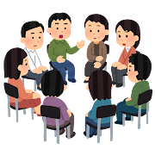
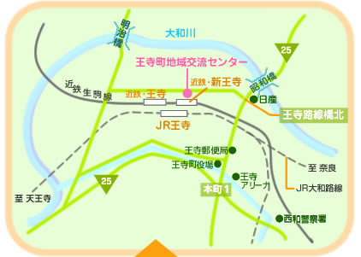
9月度
広域就労準備支援事業
コミュニケーション講座＆集いば「いっぽ～」 フリールーム３＠リーベル王寺
口ベタでなかなか人と話せない、会話が続かない、人の輪に入っていけない、人が自分のことをどう思っているか気になる、いつも人間関係でつまづいてしまう…。
なぜ、そうなのか、原因はひとそれぞれだと思います。 よって、楽になるのにどういった方法や考え方がマッチするのかは、
おそらく一人ひとり違うので一概には言えません。 この講座では、先生が参加者の意見を聞きながら、そもそも話し方や
コミュニケーションってなんだろうとみんなで考えたり、ある部分に
スポットを当ててやってみます。 楽しみながら学べるワークショップです。
日時：令和6年9月6日(金） 13時30分～17時00分
場所：王寺町地域交流センター ※フリールーム３
(北葛城郡王寺町久度2丁目2番1-501 リーベル王寺東館5F）
定員：20名程度
おおがき ふとし
講師：大垣 太志氏 リラクサロン リ・ブート代表
社会福祉士 アロマテラピー検定１級
【講師紹介】
約２０年老人福祉の幅広い分野に携わり、虐待・犯罪・ホームレス等生き辛さを抱える高齢者とその家族の支援に力を注ぐ。また人生の早い段階で”助けて”と言える事が大切と考え、自閉症の方の家族や支援者をサポートする活動に関わる。働けなくなり引きこもりを経験。現在はアロマ講師・リラクゼーションセラピスト・ソーシャルワーカーとして活動中。
お申し込みとお問い合わせはこちら
【会場】王寺町地域交流センター
奈良県中和・吉野生活自立サポートセンター
〒634-0061 奈良県橿原市大久保町３２０番11
奈良県社会福祉総合センター１F
（近鉄橿原線「畝傍御陵前駅」 東出口徒歩３分）
☎ＴＥＬ 0744-20-1225 FAX 0744-29-0176
月 ～ 金 ９：００～１７：００ （祝日・年末年始を除く）
Ｅmail cysupportc@nara-shakyo.jp
ﾎｰﾑﾍﾟｰｼﾞ https://nara-shakyo.jp/publics/index/141/
〒363-0003 北葛城郡王寺町久度2丁目2番1-501
（リーベル王寺東館5F）

